Slide 1
人際關係的衝突與和解
Chapter 3

Slide 2
第一節 人際衝突的本質 P61
人際衝突是個體或人際間出現差異或不一致，而導致內在心理的緊張反應，正因為人與人之間的差異及對事物的看法不一，所以，人際間的衝突是無可避免的。

Slide 3
第一節 人際衝突的本質 P61
一、人際衝突的優缺點
(一)人際衝突的優點
當衝突產生時，將會促使你正視問題及努力去解決它，而這期間的努力，有助於個人建立更堅強、更扎實及更完善的人際關係。
(二)人際衝突的缺點
當衝突產生時，通常會引起對方的負面想法，尤其對方與你的關係愈密切，其衍生的問題就會更多。

Slide 4
第一節 人際衝突的本質 P62
二、人際衝突的定義
衝突的定義，它包含：
表達異議
相互依賴
反對

Slide 5
第一節 人際衝突的本質 P62
(一) 表達異議
當雙方知覺到意見不同時，衝突即可成立。
雖然衝突可以表達出來，但有些人是外顯的，例如一個不愉快的眼神，一句「我很生氣」，都是直接表達的方式。有些則是內隱的，例如故意不接電話，沉默不語等。

Slide 6
第一節 人際衝突的本質 P63
(二) 互相依賴
只有互相依賴的人，才會有衝突產生，可能兩者沒有任何的關聯性，任何的問題是可以各自解決的，他們會以自己的方法去解決自己的問題，彼此的衝突不會發生。

Slide 7
第一節 人際衝突的本質 P63
(三) 反對
不論你們的關係是多麼親密、多麼相容、多麼相互瞭解，當彼此的想法、行動、需求或目標不相同時，就是衝突發生的時機。

Slide 8
第一節 人際衝突的本質 P63
三、人際衝突形成的原因
人與人之間的互動，因為偏好、目標、行動或需求的不相容，又無法透過協商的方式達到滿意的結果，雙方處在一個對立的狀態，就形成了人際之間的衝突。

Slide 9
第一節 人際衝突的本質 P64
(一) 目標
雙方想要的目標不同，而引起的人際衝突。「衝突」看起來好像是一方獲得，而另一方失去。事實上，是不相容的目標所造成的。
(二) 利益
人際衝突常存在當人們認為沒有足夠的資源時，而感覺分配不均產生衝突，這些資源通常是時間與金錢。

Slide 10
第一節 人際衝突的本質 P64
(三) 感受
彼此內在的感受不同，亦會引起衝突。
(四) 觀點與想法
以自己的觀點對別人的行為做推論，且相信自己的推論是正確的，批評他人的想法，亦會引起人際衝突。

Slide 11
第一節 人際衝突的本質 P65
(五) 價值觀
每個人因為成長的經驗、社會背景、性別及擔任的職務不同，對於價值觀的判斷亦有差異，因而產生人際衝突。
(六) 角色期待
人因不同的角色扮演，社會對每個人的角色行為模式會有不同的期許。當你的角色與社會的期許不一致時，衝突就會產生。

Slide 12
第一節 人際衝突的本質 P66
(七) 溝通不良
溝通不良不只是語言的表達，它也包括了非語言的溝通在內。

Slide 13
第一節 人際衝突的本質 P66
(八) 權力
人的權力可能來自於角色職務，也可能來自於個人本身的特質。
形成衝突的原因，往後在人際交往過程中，如發生不愉快的情況，我們不妨看看究竟是什麼原因產生的，並檢視自己的狀況，才能對症下藥，對可能與他人產生的衝突及早作因應的準備。

Slide 14
第二節人際衝突的發展歷程P67
一、人際衝突發展的構成要素
衝突是個人、團體或組織間，因目標、認知、情緒和行為之不同，而產生矛盾和對立的互動歷程。
人際衝突須具備以下四個要素：
(一) 雙方成為對立者
(三) 彼此的交互歷程
(二) 觀念價值的差異
(四) 雙方的知覺感受

Slide 15
第二節人際衝突的發展歷程P68
二、人際衝突發展的階段
每一個衝突「情節」(episode)，是在前一個情節結束之後才產生的，而其本身結束時所產生的「餘波」，又導致下一個衝突情節的開始。

Slide 16
第二節人際衝突的發展歷程P68
二、人際衝突發展的階段
每一個衝突情節，可分成四個階段：
潛在階段
認知階段
行為階段
結果階段

Slide 17
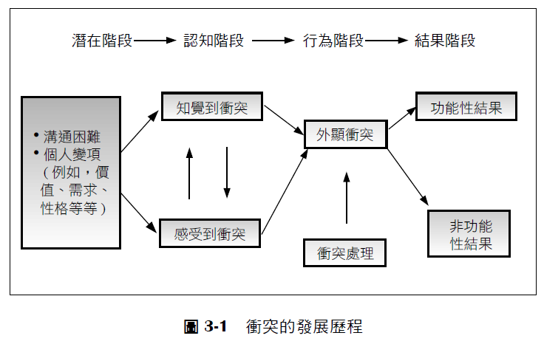
第二節人際衝突的發展歷程P69
二、人際衝突發展的階段 (續)

Slide 18
第二節人際衝突的發展歷程P68
(一) 潛在階段
衝突發生之前可能已有引發衝突的因子，也就是有一些對立或不相容的現象，只是還未被發覺，這是引發衝突的前奏。

Slide 19
第二節人際衝突的發展歷程P68
(二) 認知階段
彼此可能察覺到衝突的存在，然後會根據主觀意識，界定衝突的性質，此時期如果雙方都以負面想法來解釋對方的行為，則會加速衝突的發生；如果個人或第三者的仲裁予以淡化，衝突即不會發生。也就是，用負向歸因會導致敵意上升，用正向歸因則可能淡化敵意。

Slide 20
第二節人際衝突的發展歷程P69
(三) 行為階段
一旦衝突公開化，雙方會選擇及執行衝突的解決方式，以期穩定局面或滿足彼此雙方的需求。

Slide 21
第二節人際衝突的發展歷程P0
(四) 結果階段
雙方開始採取一些實際的行動，一方的行動都會刺激另一方產生一些回應，如此一來一往下，可能會化解衝突，也可能加劇衝突升高。

Slide 22
第二節人際衝突的發展歷程P70
(四) 結果階段(續)
總而言之，人際衝突的發生並非即刻產生的，從察覺到不愉快到狀況發生，這中間的過程，如果我們能尋求化解衝突的方式，可避免激烈衝突的發生，造成雙方難以彌補互動裂痕。人際衝突是有害或有益，端看在衝突發展的階段中，如何掌控衝突、管理衝突。

Slide 23
第三節面對人際衝突的因應策略P70
Verderbere和Verderber (1995)，將衝突的因應策略歸納為五種：
退縮 (withdrawal)
投降 (surrender)
攻擊 (aggression)
說服 (persuasion)
討論 (discussion)

Slide 24
第三節面對人際衝突的因應策略P70
一、退縮
當人們在面臨衝突，不知如何處理時，最常用也是最簡單的因應策略，即是將身體或心理上抽離衝突的情境。這樣做的目的，是想避免衝突加深，以暫時維持彼此的關係。

Slide 25
第三節面對人際衝突的因應策略P71
二、投降
投降就是衝突的一方願意讓步，改變自己的立場，以避免衝突發生，這是一種屈服於對方的做法，目的可能是為了維持彼此的關係，或不喜歡衝突產生的不舒服感覺，而選擇以退讓的方式來避開衝突，這是一種息事寧人的消極作法。
選擇以投降的方式來解決衝突的人，大多是不堅持自己的目標，容易傾向討好他人而放棄自己，這樣的做法未必是好的。

Slide 26
第三節面對人際衝突的因應策略P72
三、攻擊
攻擊是運用身體、心理或其他行為，以脅迫的方式，強迫他人接受自己的觀點。
攻擊都是帶著負向行為的反應，常具有傷害性及強迫性；直接攻擊包括身體或言語的。間接攻擊則是對衝突對象不以直接的方式來表達，而是其他方式讓對方知道自己的不滿。

Slide 27
第三節面對人際衝突的因應策略P73
四、說服
說服是以某些事實或理由，改變別人的態度或行為，以解決衝突的產生。

Slide 28
第三節面對人際衝突的因應策略P74
五、討論
討論是雙方以平等開放的態度面對問題，並共同對問題提出看法，以找出解決問題的方法，是解決人際衝突的最佳模式。
以上五種解決衝突的方式：退縮、投降、攻擊、說服和討論；退縮是躲避問題，躲得了一時，躲不了一世，問題一樣無法解決，如果隱忍過久，反而加深關係的裂痕，得不償失。投降亦是一種消極的作法，對自己的需求不予重視。攻擊則是忽視他人的需求。

Slide 29
第三節面對人際衝突的因應策略P73
五、討論 (續)
當衝突產生時，我們如何面對它、解決它，而不是退縮、投降或攻擊，說服是一種可行的方法，但是我們須盡力找出好的理由，讓對方改變原來的心意，服從我們的決定，必須運用一些智慧才行。討論則可以找出雙方解決問題的方式，不過需要雙方都有心配合，否則也是白忙一場。

Slide 30
第四節解決人際衝突的步驟與方法P74
Devito (1995) 認為，當衝突發生時，首先必須找出紛爭的源頭，接著檢視可能解決問題的方式，再試試這些方式的可行性，並評估這些解決的方式，如果可以採用，則紛爭到此結束，如果不採用，則必須再從頭來過，才能有效解決彼此的衝突 ( 圖3-2 )。

Slide 31
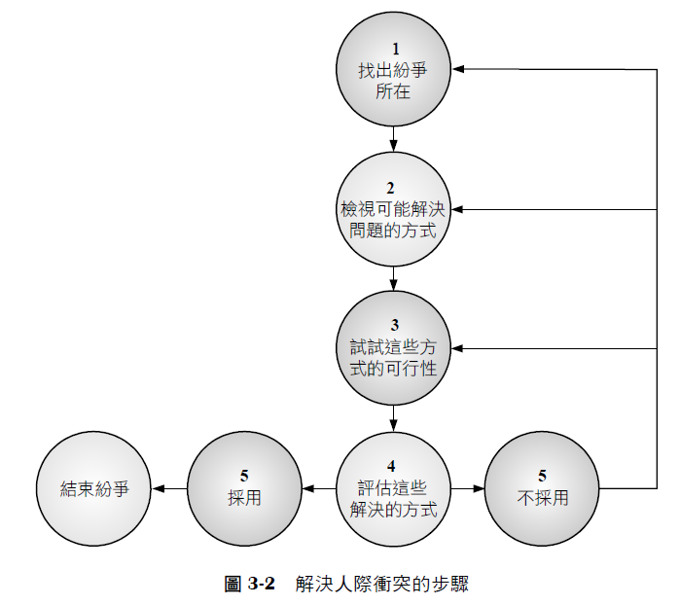
第四節解決人際衝突的步驟與方法P74

Slide 32
第四節解決人際衝突的步驟與方法P75
一、找出紛爭的所在
每一次的衝突均有個起點，在討論如何解決衝突之前，我們須先瞭解究竟彼此的紛爭在哪裡，才能對症下藥。
二、檢視可能解決問題的方式
大部分的衝突都有許多可能的解決方法，在衝突發生時，我們可以透過各種不同的解決方案，找出解決衝突最有幫助的方法。通常解決衝突的方法包括：一輸一贏、雙輸、妥協、雙贏。

Slide 33
第四節解決人際衝突的步驟與方法P76
(一) 一輸一贏
從字面的意義，代表一方得到他想要的，而另一方則會面臨流失。
(二) 雙輸
雙輸 (lose-lose) 策略就是沒有任何一方得到滿意的結果；如果衝突的解決到最後是全盤皆輸，表示使用此種方法者的不正確行徑。

Slide 34
第四節解決人際衝突的步驟與方法P76
(三) 妥協
妥協 (compromise) 是給雙方少數想要的結果，也就是犧牲一部分目標，得到一部分目標。

Slide 35
第四節解決人際衝突的步驟與方法P77
(四) 雙贏
雙贏 (win-win) 是找到使每個人都滿意的解決方法，是經由共同的努力，找出解決之道，這是超越妥協，達到所有人欲達成的目標，也就是一種沒有任何人輸的方法。
雙贏的問題解決，可避免兩敗俱傷，是一種理想的解決衝突的方式，但它較少被使用的原因，第一，人們慣於競爭，認為解決衝突必須是打敗敵人，也就是必須有一方是輸家；

Slide 36
第四節解決人際衝突的步驟與方法P77
(四) 雙贏(續)
第二，衝突牽涉到情緒問題，當人們遇上衝突時，通常不會停下來思考更好的選擇，因為情緒的反射行為，左右了人們解決衝突的方法；第三，雙贏需要對方的合作，與一個堅持想要與你抗爭的人，進行協商是一件極為困難的事。

Slide 37
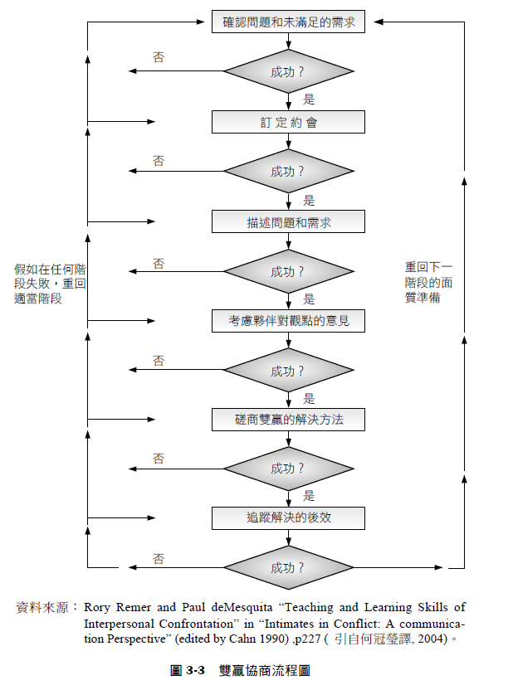
P78

Slide 38
第四節解決人際衝突的步驟與方法P79
三、測試方案的可行性
當我們檢視解決衝突的可行方案後，接著就是來測試方案的可行性，如同前述，你是要兩敗俱傷，還是希望達到雙贏的局面。
四、驗證方案
當你測試方案的可行性之後，須驗證方案是否可以解決衝突？情況是否會在你所決定的方法後，變得更糟？

Slide 39
第四節解決人際衝突的步驟與方法P79
五、接受或拒絕
如果接受此方案，紛爭即告結束，如果拒絕則必須重新回到其它的步驟，以找回彼此可以認同之處，再進行磋商，直到解決的方法獲得成效為止。

Slide 40
第四節解決人際衝突的步驟與方法P61
五、接受或拒絕(續)
總而言之，當雙方都在乎彼此的關係，才會思考解決衝突的方法，倘若雙方有意解離彼此的關係，跟本就不會去談論和解的問題。人們經常會以習慣性的方式採取某種因應方式，如果我們不留意，自然而然地就掉入負向的對策中而不自覺。

Slide 41
第四節解決人際衝突的步驟與方法P79
五、接受或拒絕(續)
所以，當我們與他人商討時，發覺有不舒服或感到有壓力，這就表示有衝突存在的警訊，在乎與對方的關係，就必須儘快觀察彼此的因應策略，採取較合宜的方式來處理。

Slide 42
FIN

